Slide 1





Chào mừng các em
đến với tiết Toán

Slide 2

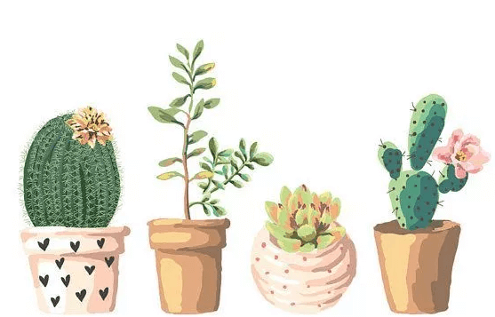

Bài 34: Ôn tập hình phẳng (tiết 2)

Slide 3

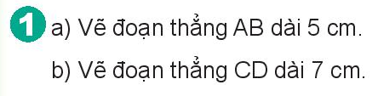
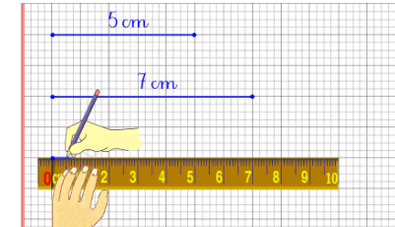
A
B
C
D

Slide 4
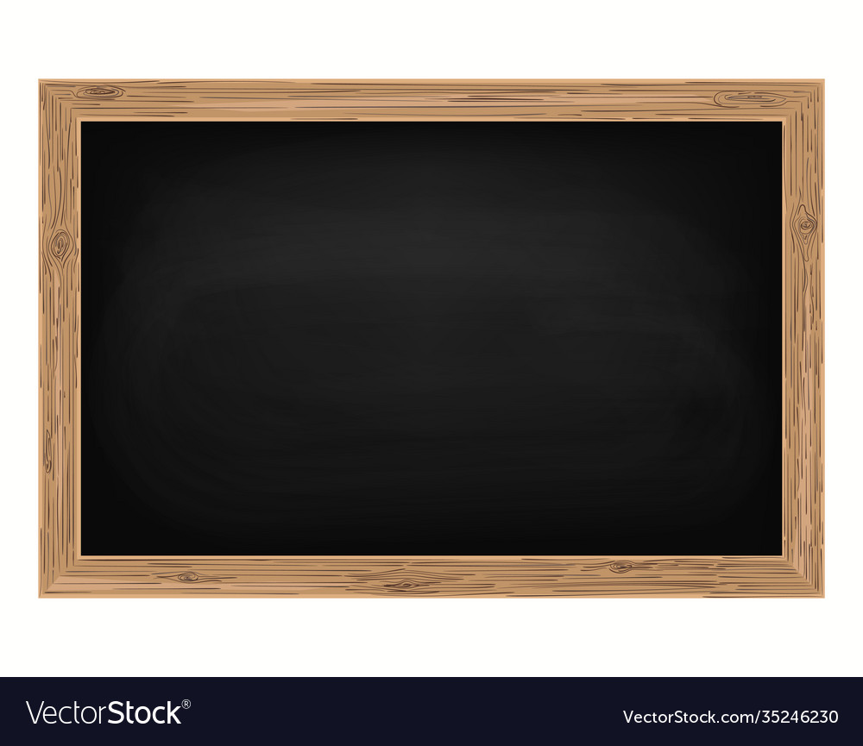
Thứ hai wgày 3 Ǉháng 1 wăm 2022
Toán
Ôn tập hình phẳng (tiết 1 tr 129)
Bài 1:
Notes:
GVHD HS trình bày cân đối, đừng nên quá máy móc việc bắt HS phải lùi mấy ô mấy ô. Điểu này sẽ tạo nên sự cứng nhắc cho HS trong cuộc sống.

Slide 5
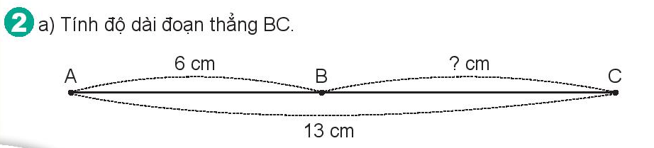
7 cm
Bài giải
Độ dài đoạn thẳng BC là:
13 – 6 = 7 (cm)
Đáp số: 7 cm

Slide 6
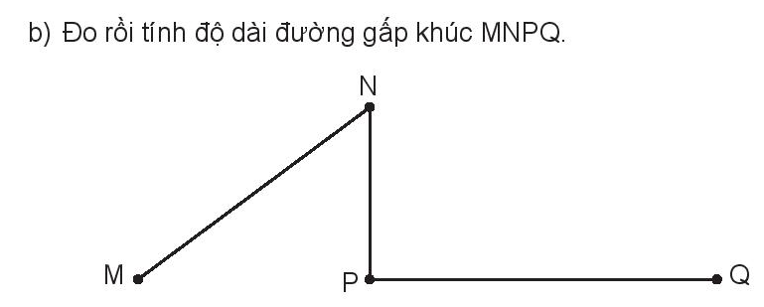
5 cm
3 cm
6 cm
Bài giải
Độ dài đường gấp khúc MNPQ là:
5 + 3 + 6 = 14 (cm)
Đáp số: 14 cm

Slide 7
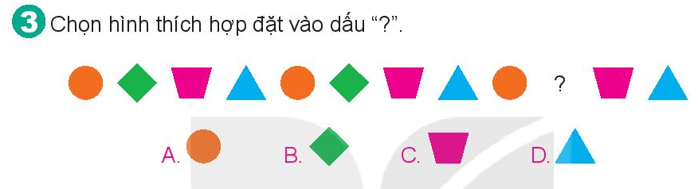

Slide 8
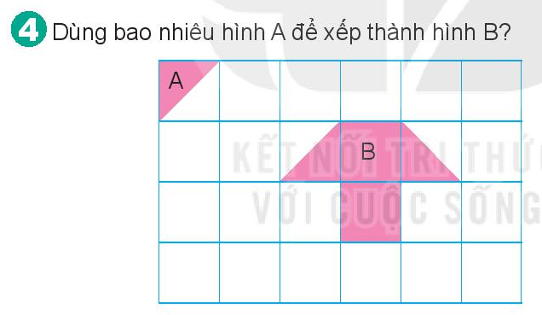
Dùng tất cả 6 hình A để xếp thành hình B

Slide 9
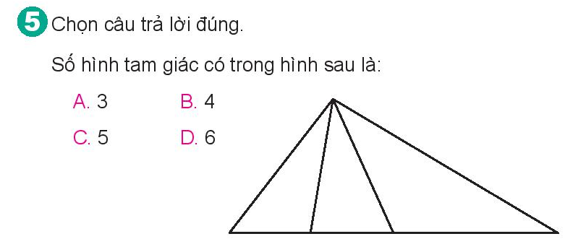
4
5
1
2
3
6

Slide 10

Hẹn gặp lại các con!

